Slide 1


Slide 2

Aufbau SOC Stack ELK

Slide 3
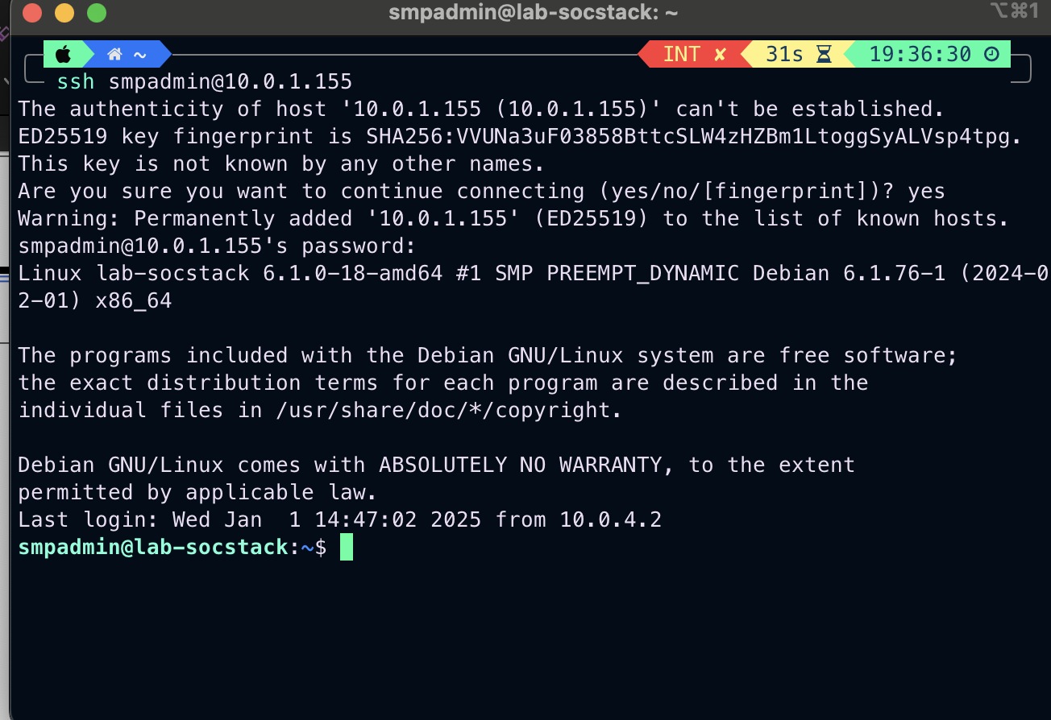
SSH Login

Slide 4
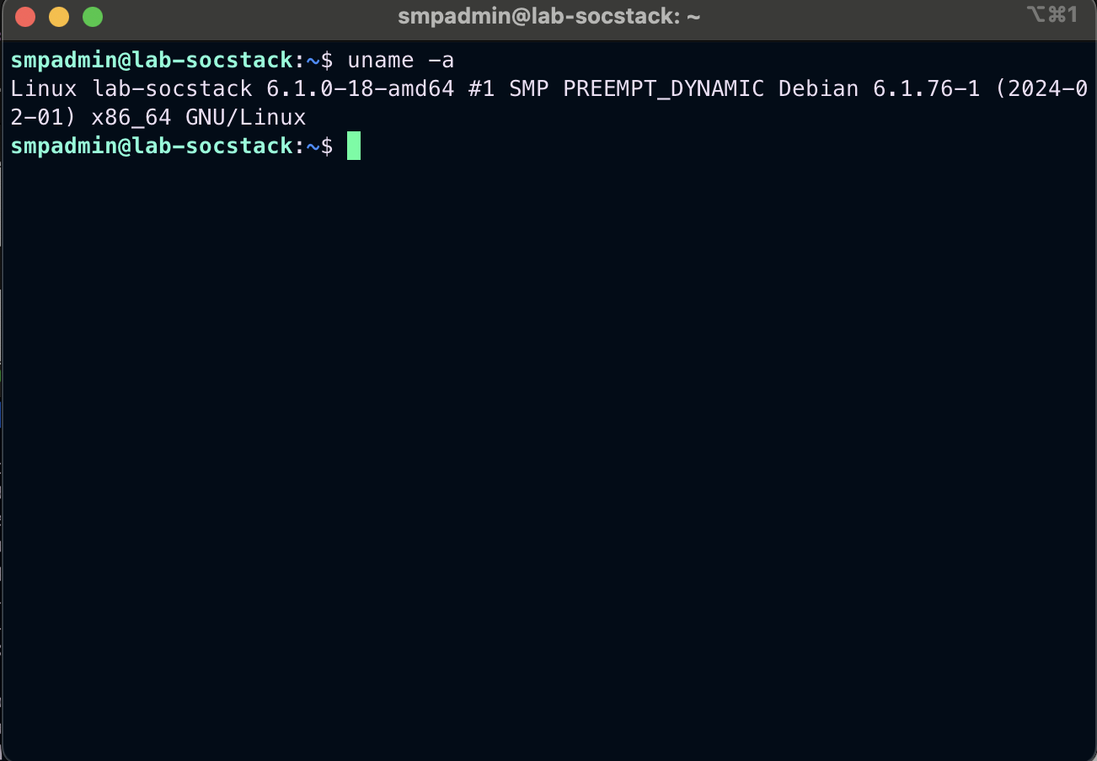
Debian als Ausgangsbasis

Slide 5
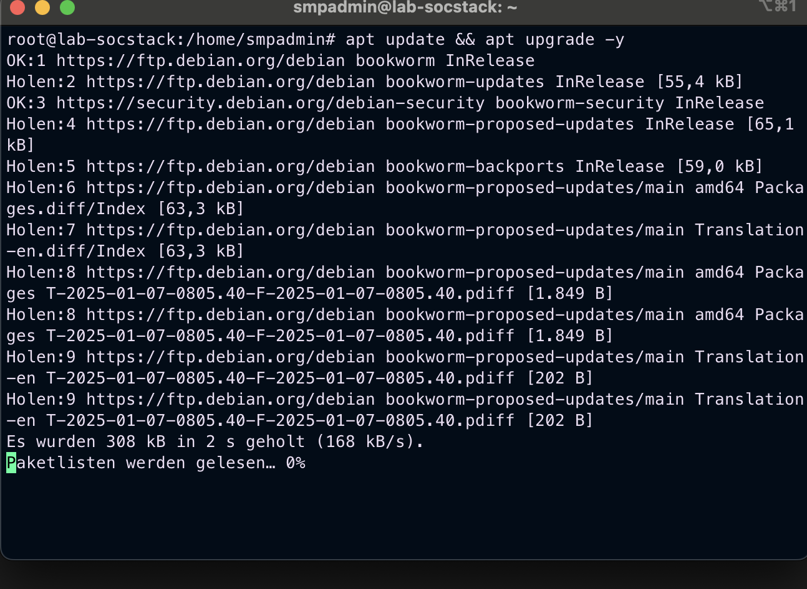
Pakete updaten

Slide 6
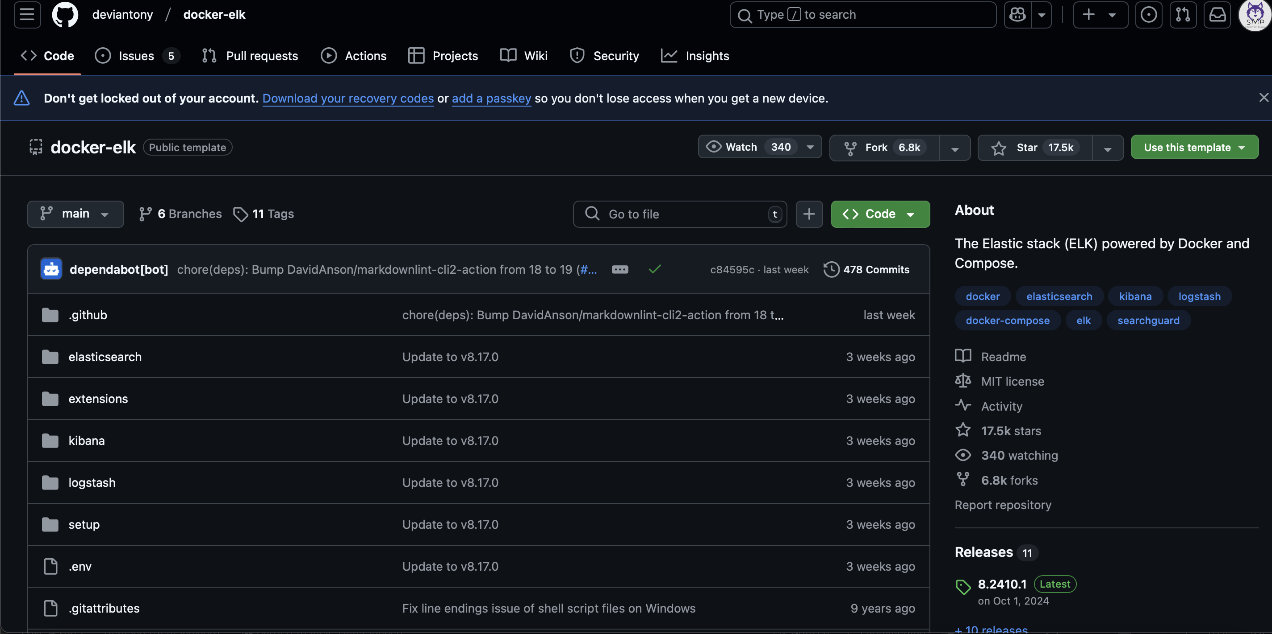
Docker-ELK

Slide 7
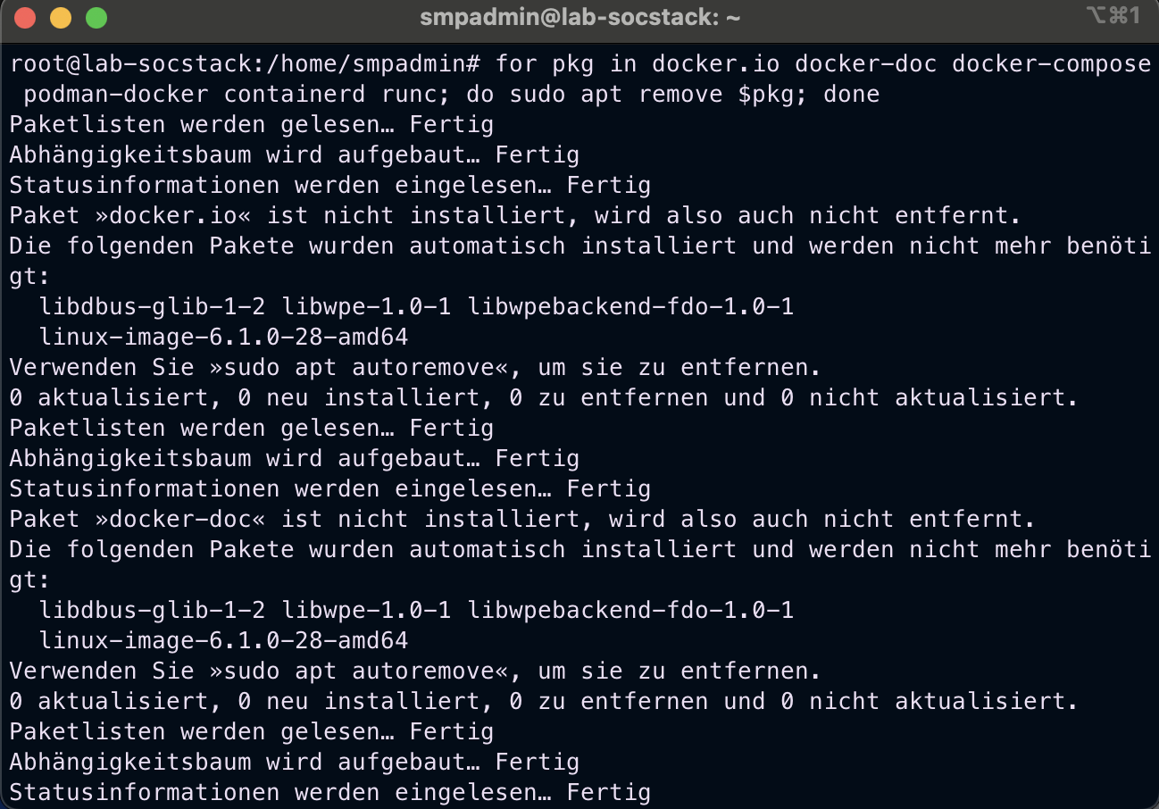
Docker Setup I

Slide 8
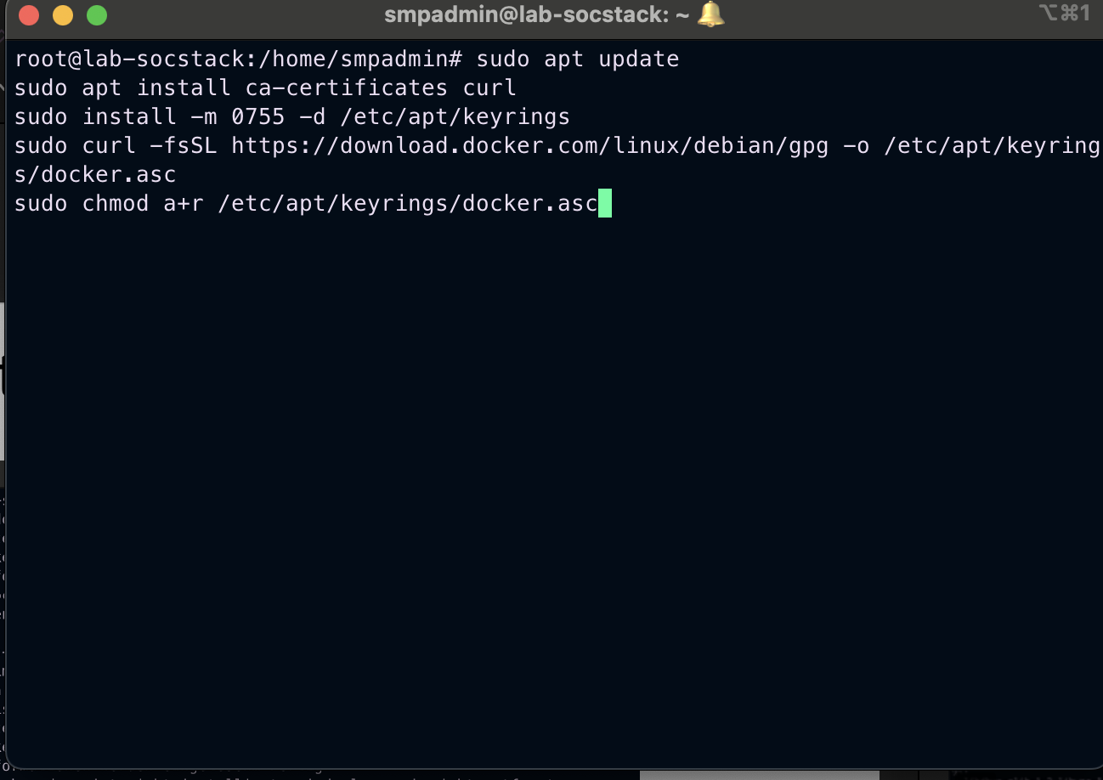
Docker Setup II

Slide 9
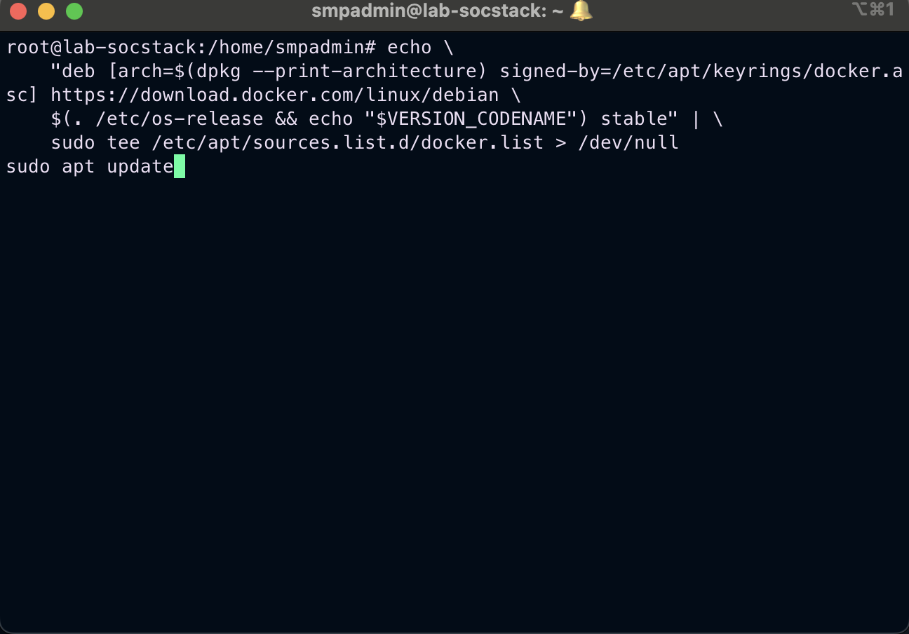
Docker Setup III

Slide 10
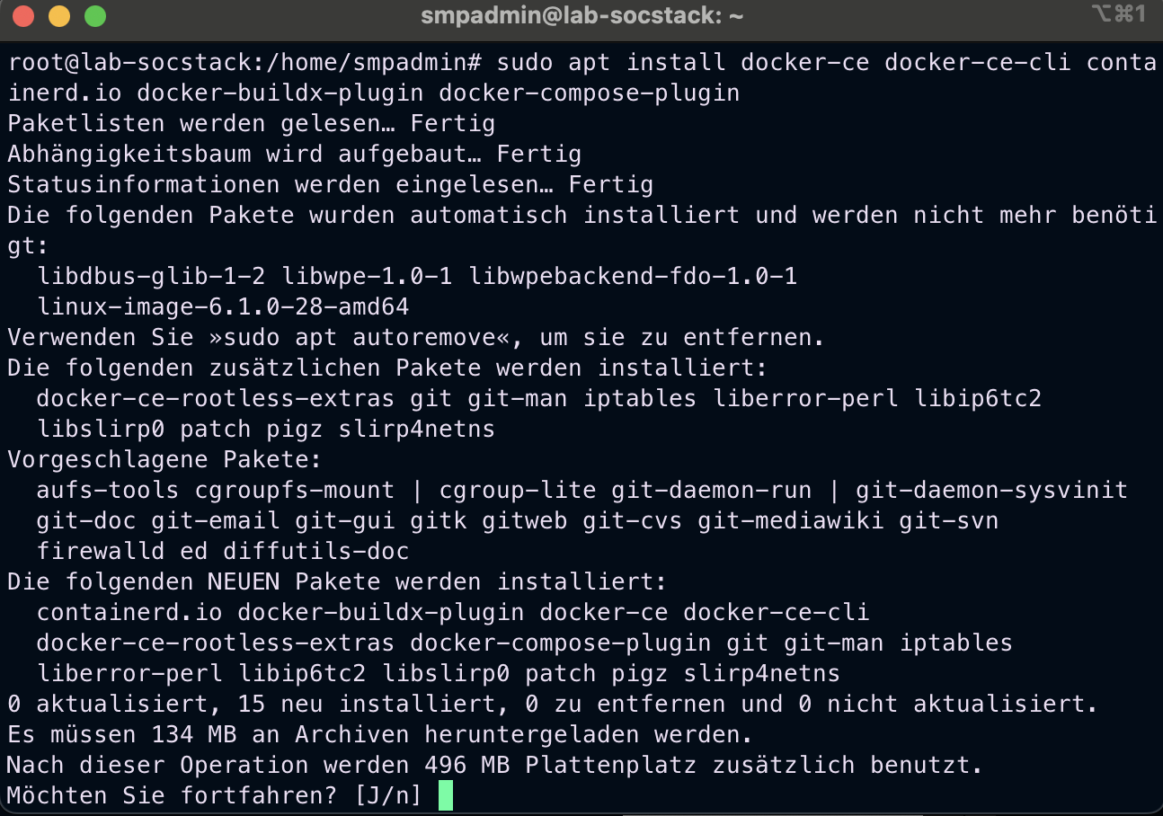
Docker Setup IV

Slide 11
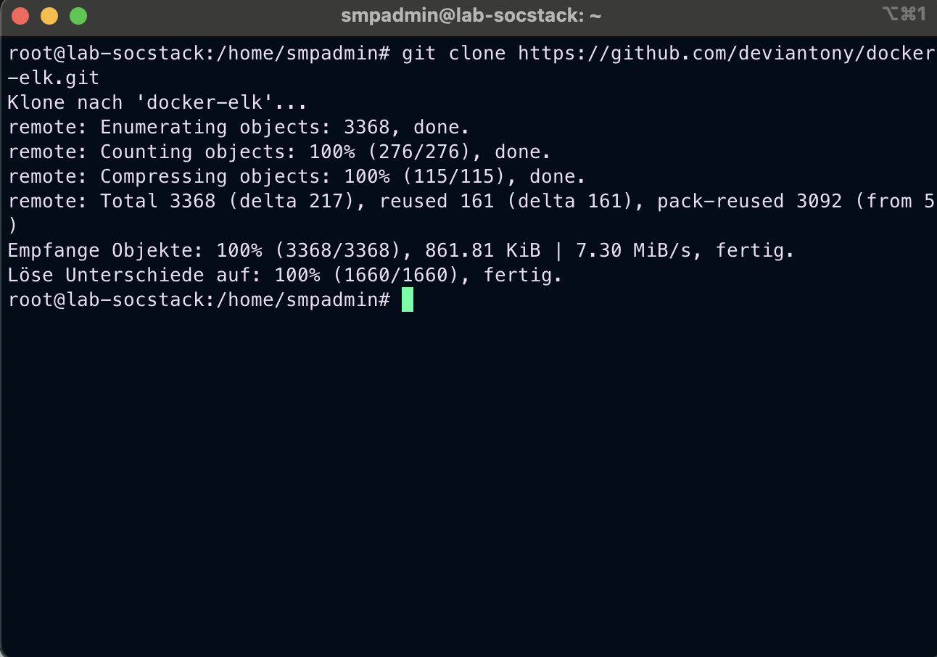
Docker ELK Download von git

Slide 12
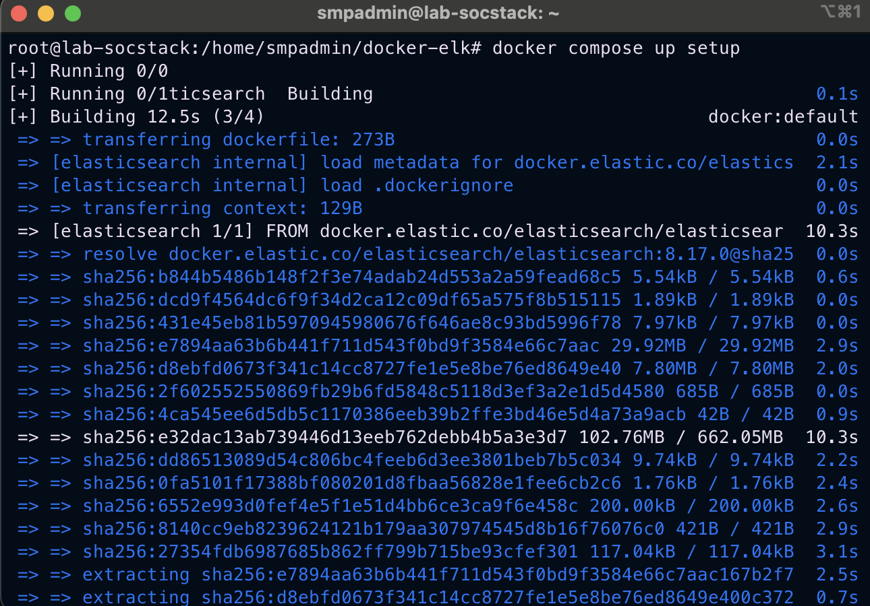
Docker Compose Setup

Slide 13
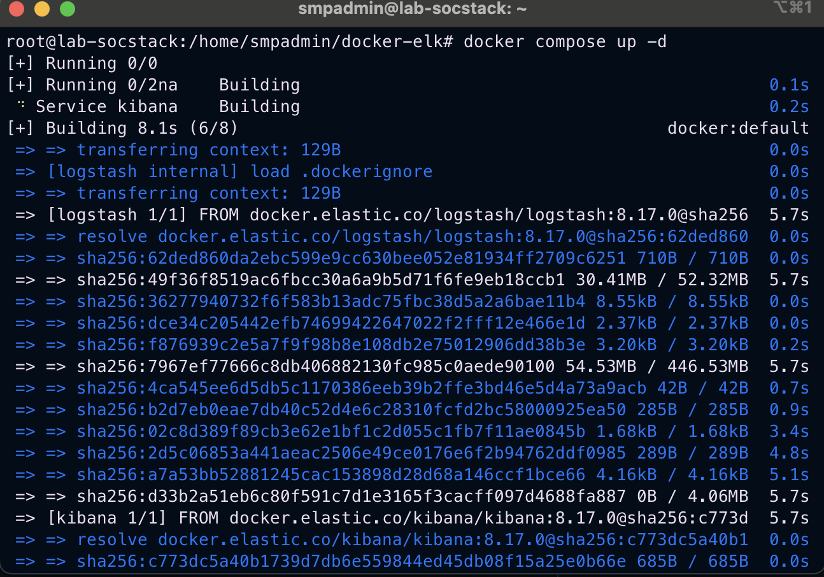
Docker Compose Up

Slide 14
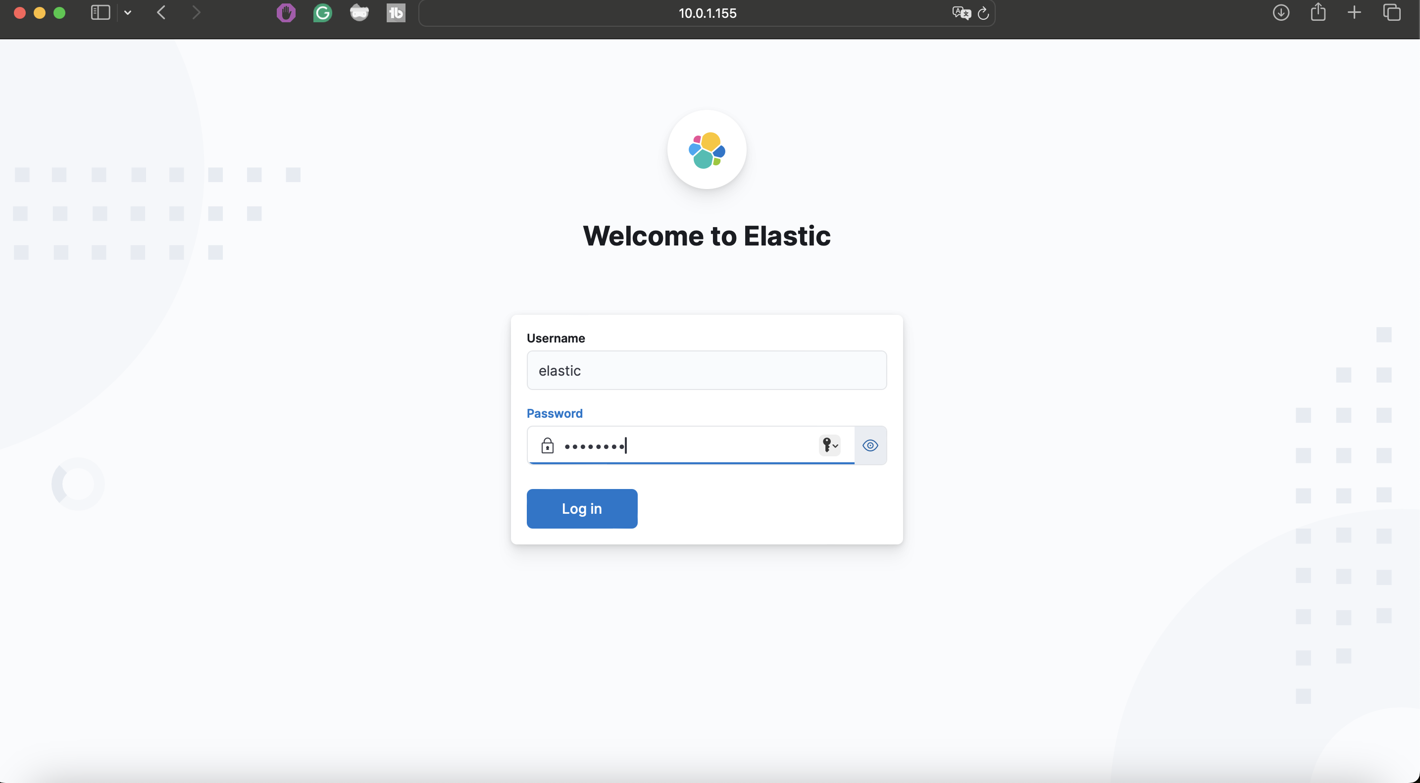
ELK Login (http://IP:5601

Slide 15
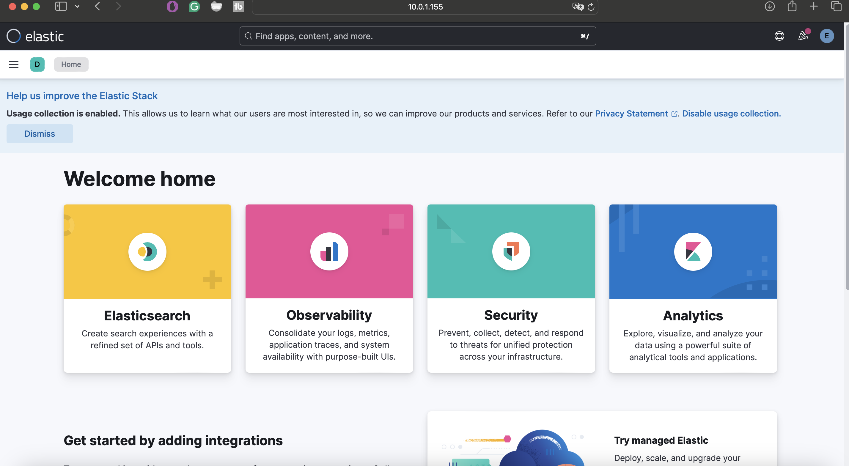
ELK Installation done ☺

Slide 16

Whois Security mit Passion?

Slide 17
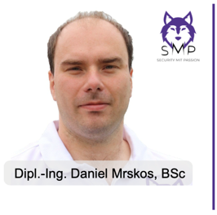

Whois Security mit Passion?
Security mit Passion?
Was soll man sich darunter vorstellen ... Nun ja mit Security mit Passion lebe ich meinen Traum. Schon mit 12 Jahren war es für mich,ich heiße übrigens Daniel, ein Penetration Tester, auch bekannt unter dem Namen Ethical Hacker, zu werden. Dabei habe ich michüber Abi an einer Business School und anschließend im Bachelor IT-Security und Master Information-Security der FH St. Pölten zudem entwickelt, wo ich heute stehe. Und zwar zum Penetration Tester und Ausbilder für Penetration Testing. Nun ja, was macht einPenetration Tester genau ...? Das ist relativ simpel erklärt, wir hacken mit der Erlaubnis unserer Kunden Computer-Systeme, Apps,Websites usw. und zeigen somit Firmen auf, wie sie angegriffen werden können und zugleich wie sie das verhindern können. Für michist das Penetration Testing seit über 9 Jahren meine größte Leidenschaft geworden und wird dies mein Leben lang bleiben.
ZERTIFIZIERUNGEN
CSOM | CRTL | eCPTXv2 | eWPTXv2 | CCD | BTL2 | OSIR | eCTHPv2 | CRTE | CRTO | eCMAP | PNPT | eCPPTv2 | eWPT | eCIR | CRTP | CARTP | PAWSP | eMAPT | eCXD | eCDFP | BTL1 (Gold) | CAPEN | eEDA | OSWP | OSCC | CNSP | Comptia Pentest+ | ITIL Foundation V3 | ICCA | CCNA | eJPTv2 | Developing Security Software (LFD121) | CAP | Checkmarx Security Champion

Slide 18

Thanks !

